Slide 1
DanceRM – early preview
v 0.1.0
18/08/2013

Slide 2
DanceRM
Quoi ?
Un logiciel de suivi de relation client (Customer Relationship Management) simplifié et adapté aux besoins d’une école de danse
Pour quoi faire ?
Concentrer et donner accès de manière fiable, simple et rapide aux données des adhérents d’une école, leur inscriptions, contacts et paiements
Pour qui ?
Pour les propriétaires/gestionnaires d’une école de danse
Comment ?
Avec un simple ordinateur, équipé du navigateur Google Chrome. Pas de connexion Internet requise

Slide 3
DanceRM: principales fonctionnalités
Centraliser les données sur les danseurs de l’école
Inscrire de nouveaux danseurs dans les cours de l’année
Suivre l’état des paiements de chaque danseur
Etablir des listes de danseurs (par cours, par professeurs, par année(s), n’ayant pas de certificat, n’ayant pas tout réglé)
Exporter ces listes (impression, vers Excel, pour envoi de mail)
Rechercher des danseurs
Conserver l’historique des inscriptions des danseurs d’une année sur l’autre
Fusionner les données des différents utilisateurs sans rendre la connexion Internet obligatoire

Slide 4
Avertissement
L’objectif de ce document est de présenter les fonctionnalités du logiciel DanceRM.
La mise en place de l’ergonomie et le travail de design seront entamés dans un second temps.
Les captures d’écran ne sont donc pas définitives, et doivent servir de base à la discussion.

Slide 5
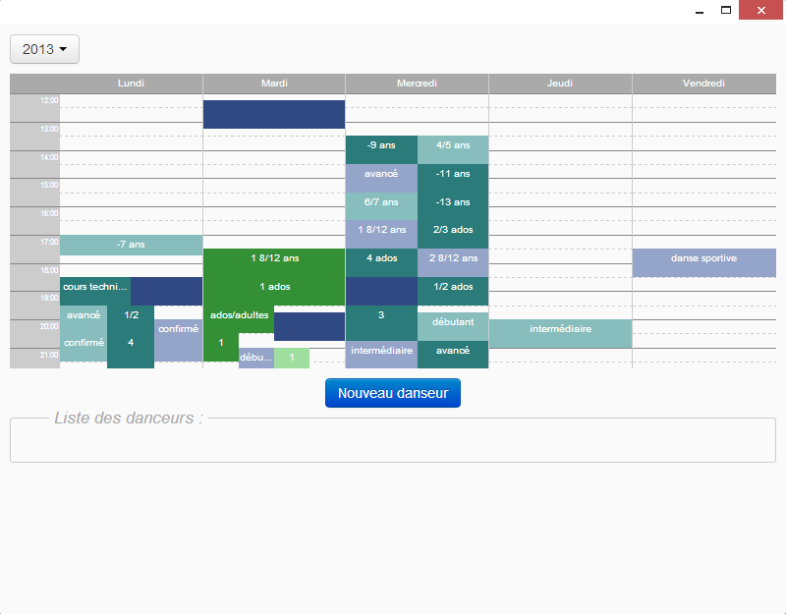
Page d’accueil
Choix de l’année à visualiser
Planning des cours
1 couleur = 1 type de danse (légende et salles a venir)
Affiche une nouvelle fiche danseur vide

Slide 6
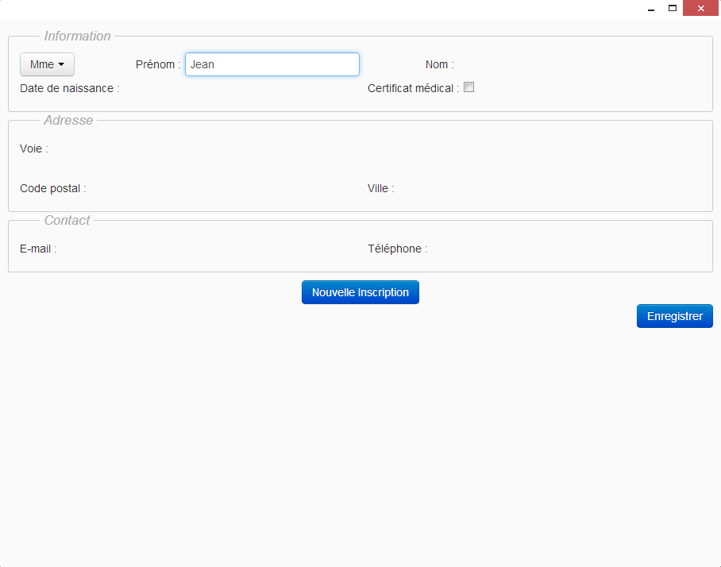
Fiche danseur (nouveau)
Champs éditables lorsque la souris est au dessus
Ouvre la fenêtre de sélection des cours pour ce danseur

Slide 7
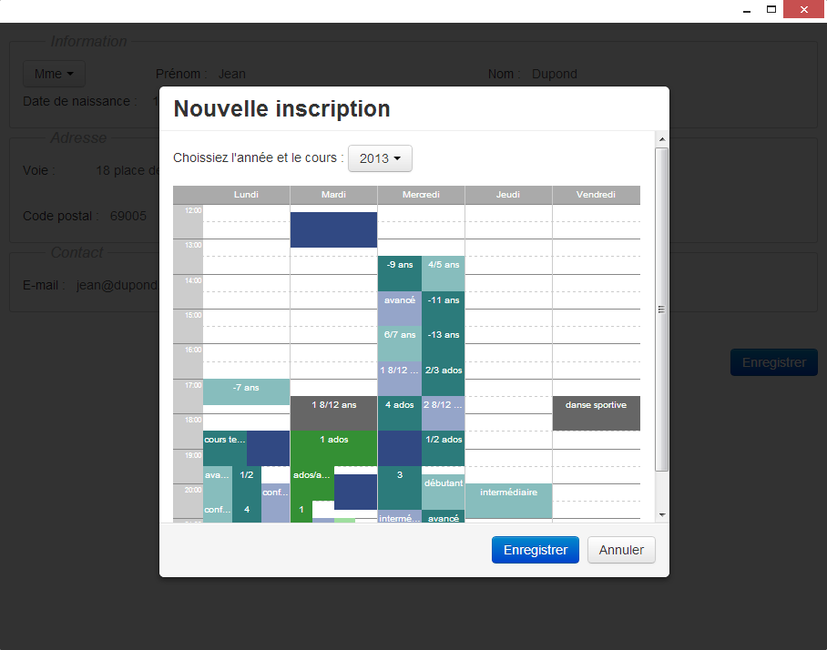
Fenêtre de sélection des cours
Choix du planning à visualiser
Clic pour sélectionner un ou plusieurs cours

Slide 8
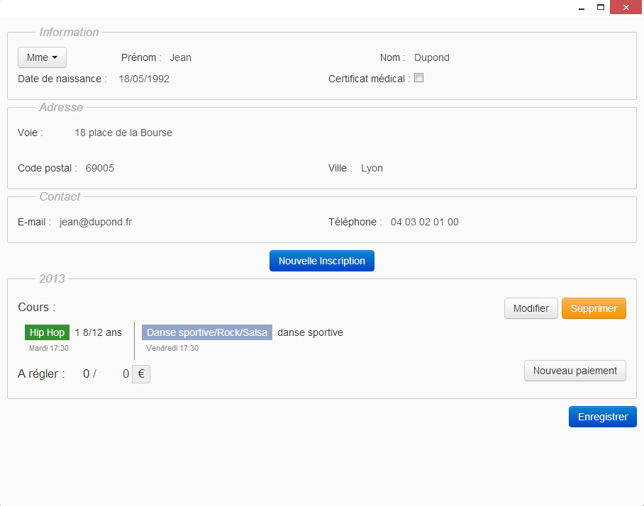
Fiche danseur avec inscription
1 encart par inscription (1 inscription par saison)
Affiche la fenêtre de sélection des cours
Supprime l’inscription (confirmation préalable)
Liste des cours du danseur
Enregistrement d’un paiement

Slide 9
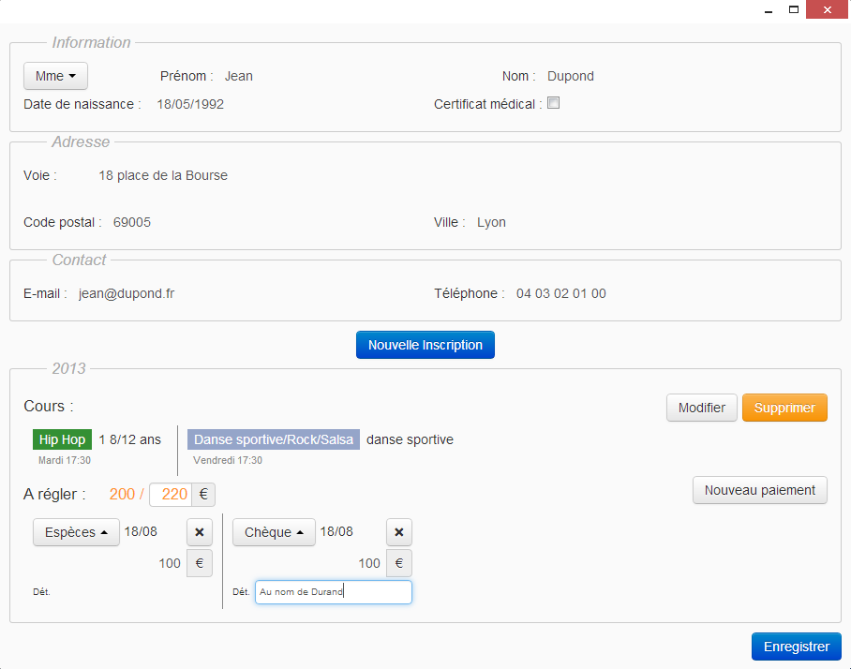
Fiche danseur avec paiements
Somme automatique des paiements (vert si égal)
Champ éditable pour fixer le prix de l’adhésion
Supprime le paiement (confirmation préalable)
Enregistrement des modifications
Type, date et montant d’un paiement
Texte libre

Slide 10
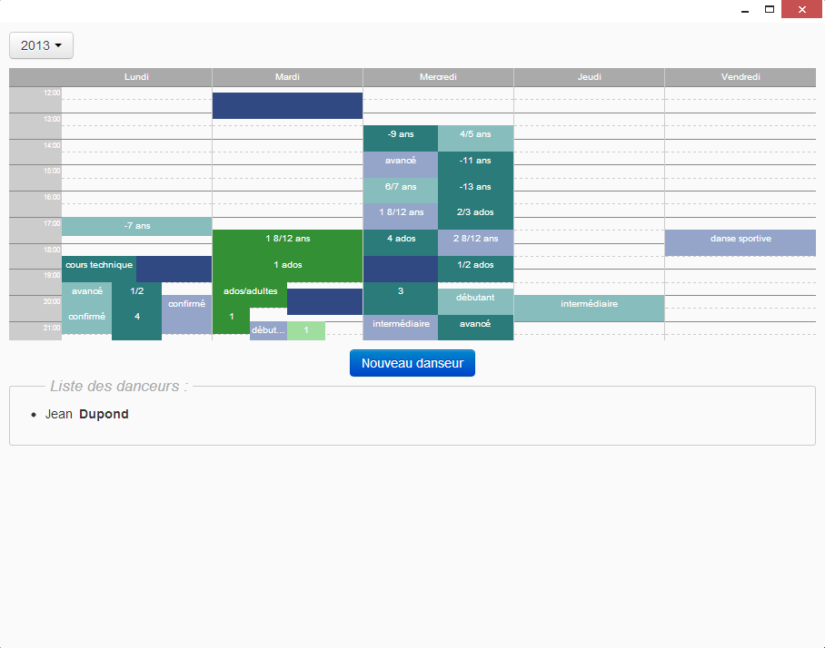
Page d’accueil avec liste d’un cours
Clic pour afficher la liste des danseurs du cours
Clic pour afficher de nouveau la fiche danseur et la modifier

Slide 11
Fonctionnalités a venir
Affichage des salles de danse et de la légende des couleurs du planning
Ajout du moyen par lequel le danseur à connu d’école
Enrichissement des critères de recherche (par professeur, par année, par état de paiement)
Séparation de la liste des danseurs sur un écran dédié, avec plus d’information (notamment contact)
Mécanisme de fusion des données avec un autre PC

Slide 12
DanceRM
Merci de votre attention !

